Slide 1

各担当ごとの技術紹介
ゲームプログラマー
ゲームプランナー
2DUIデザイナー
3Dモデルデザイナー
3Dパーティクルデザイナー

Slide 3
今回担当したもの
ゲームプランニング
システム構築 ノードの種類決め
シーン管理 ゲームバランス管理
サウンド割り当て 必要なグラフィックの洗い出し
メインゲームプログラミング
カメラ演出 UIアニメーション
ノード選択 パラメータシステム
シーン管理 パーティクル管理
送信専用クラス 合計ダメージ
2DUIデザイン
カオス、リバース、フリーズ、ホールド通知画像
妨害通知画像
大西 優太

Slide 4
ゲームの流れ
キャラクターセレクト
タイトル
制作したシーン
メインゲーム
制作していないシーン
登場演出
勝敗結果
状態異常
攻撃演出
VS表示
プレイヤーチェンジ
ノード選択
選択結果
大西 優太

Slide 5
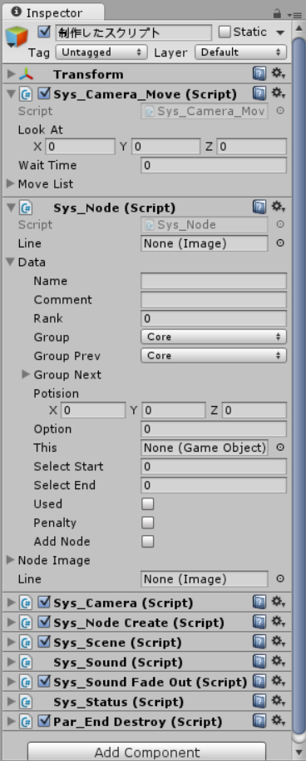
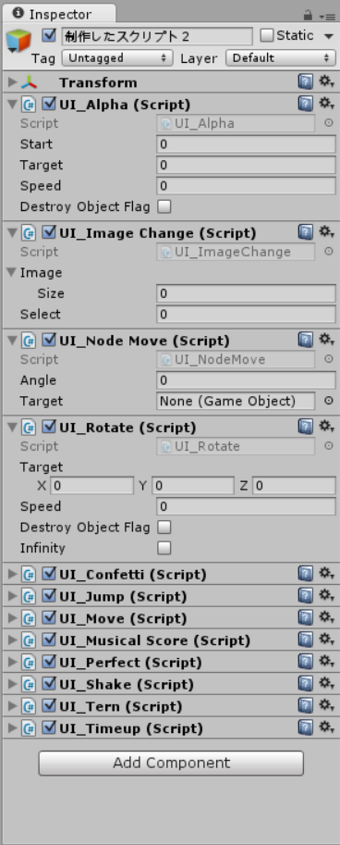
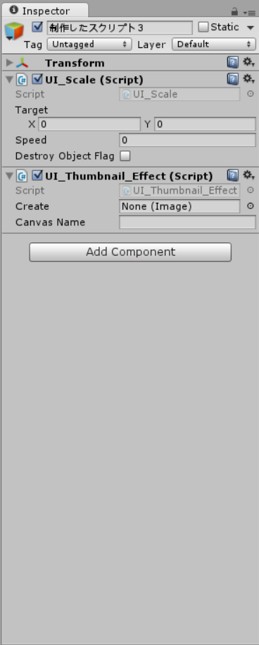
制作したスクリプト
カメラ移動
ノード単体管理
ノード全体管理
カメラ監視
ノード生成
全体シーン管理
サウンド再生管理
サウンドフェード
パラメータ管理
パーティクル自動消去
不透明度自動操作
画像切り替え
ノード移動演出
回転値自動操作
ノード選択判定
画像飛び上がり移動
画像移動
ノード妨害専用シーン
画像揺れ移動
拡大値自動操作
サムネイル管理 etc…
C#言語で制作
大西 優太

Slide 6






使用したツール・素材
ゲーム制作
バージョン管理
2DUIデザイン
サウンド素材
大西 優太

Slide 8
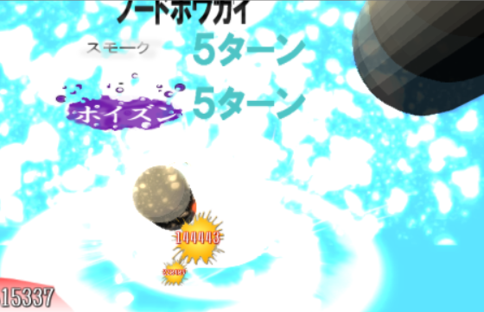
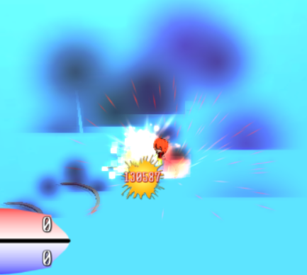
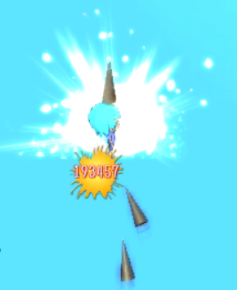
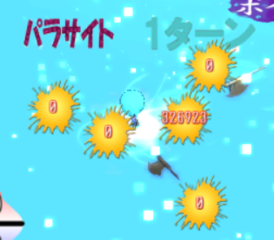
形状の移動
上から
プレイヤーの前方から
下から
様々な方向から

Slide 9
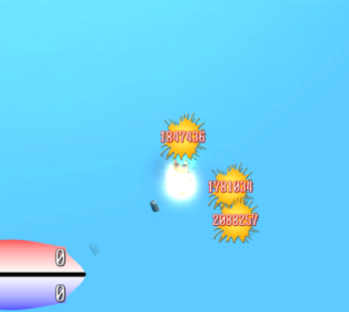
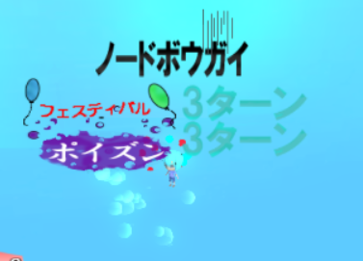
ダメージ＆パーティクル生成
攻撃を受けたプレイヤーの周りからランダムの位置にダメージを表示
攻撃を受けたプレイヤーの中心位置からエフェクト生成
状態異常UIの表示
４種類の状態異常UIや状態異常ターン数を攻撃を受けたプレイヤーの頭の上に表示

Slide 11


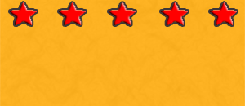


２ＤＵＩデザイン
ノード
ノードアイコン・ノード選択・ノード表示バック
ボウガイ
ノードボウガイ・残り効果ターン・ポイズン・パラサイト・スモーク
フェスティバル
紙吹雪・音符・ト音記号・休符
アイコン
VSアイコン・スタートアイコン・チェンジ・クリティカル
リザルト
王冠

Slide 13
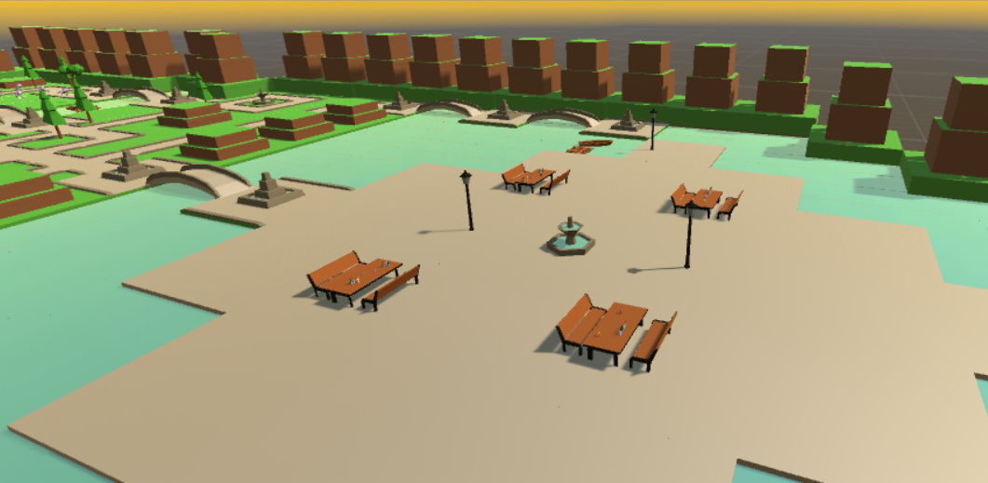
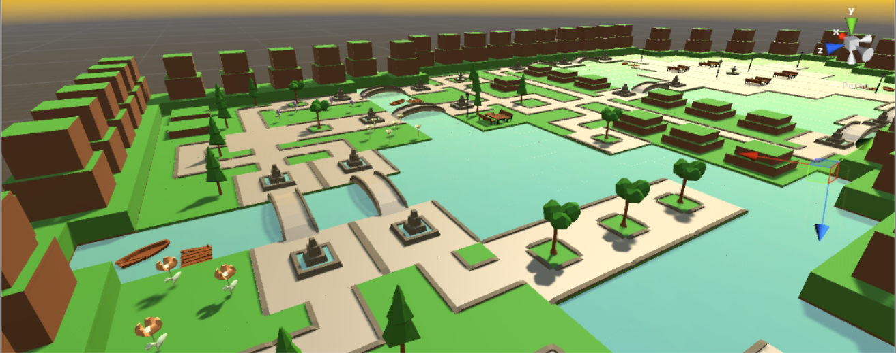
グラフィック（マップ）
公園をイメージしたマップ
ベンチ、噴水、街灯を設置

Slide 14
パーティクル（属性）
放電
スモーク

Slide 16
3Dグラフィック
ノード選択時の武器①
ノード選択時の武器②

Slide 17
3Dグラフィック
土
砂埃
フェスティバル

Slide 19
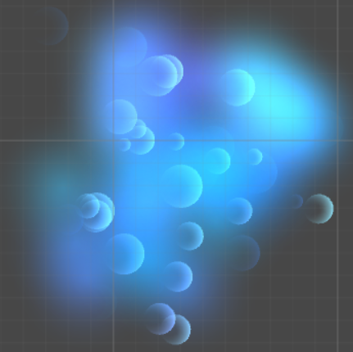

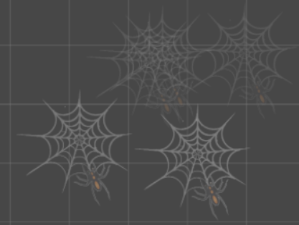
３Ｄグラフィック
パーティクル（属性）
Ｗａｔｅｒ
Ｌｉｇｈｔ
Ｄａｒｋ
パーティクル（状態異常）
Ｐａｒａｓｉｔｅ
UI
パーフェクト

Slide 21
３Ｄグラフィック
パーティクル（属性）
Dragon
Noting
God
パーティクル（状態異常）
Poison
Smoke

